Slide 1
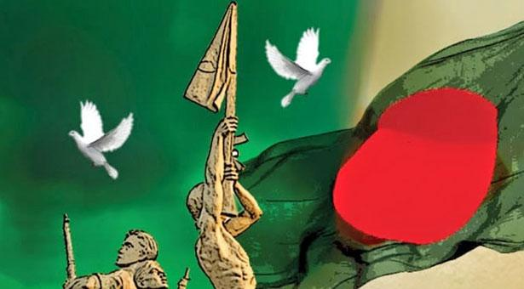
সকল প্রসংশা মহান সৃষ্টিকর্তার
স্বদেশ

Slide 2
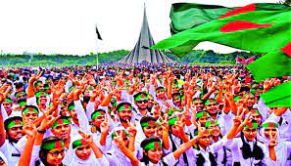
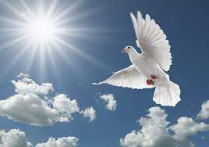
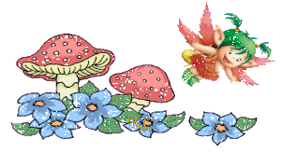
আজকের ক্লাসে সবাইকে
স্বাগত

Slide 3
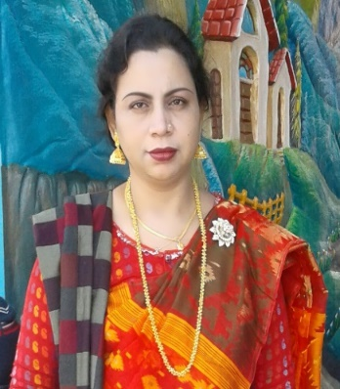
পরিচিতি
মোছাঃ নাইচ আক্‌তার
শ্রেণি: পঞ্চম
বিষয়: বাংলা
সময়: ৪০ মিনিট
তারিখ:২২/০৩/২০২২ ইং
সহকারী শিক্ষক
খড়িখালী সরকারী প্রাথমিক বিদ্যালয়
ঝিনাইদহ সদর, ঝিনাইদহ।
E-mail: mstniceaktermubin@gmail.com

Slide 4
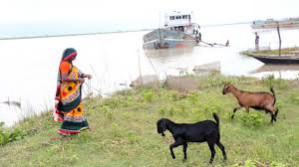
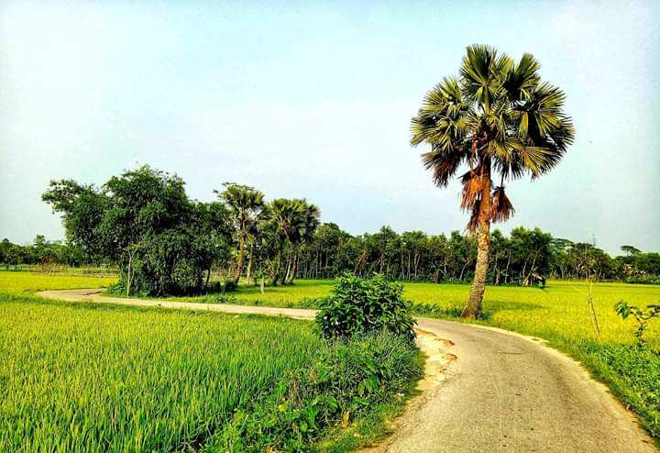
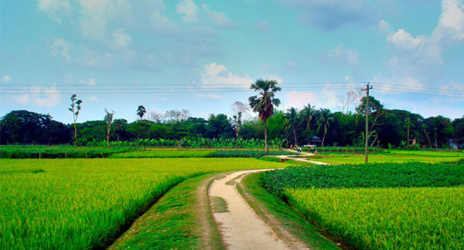
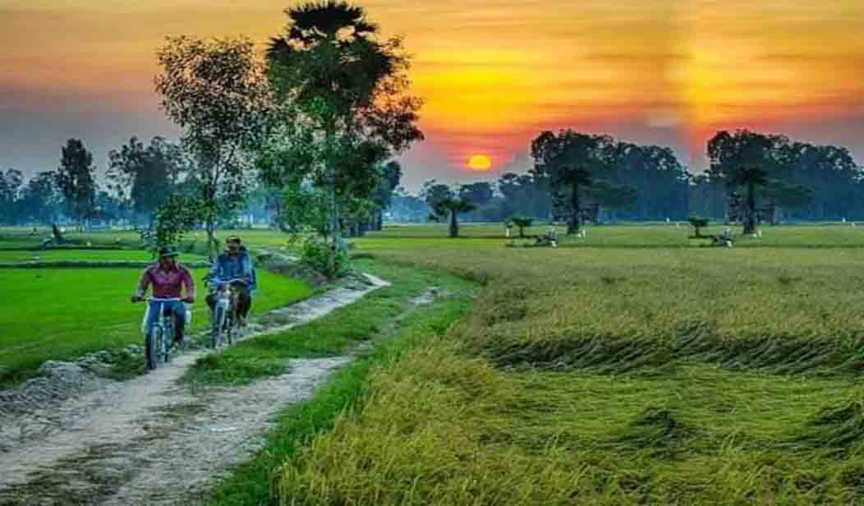
আমাদের দেশের চারপাশে আর কী কী দেখতে পাওয়া যায়?
আমাদের দেশের চারপাশ কেমন?
এটি কোন জায়গার দৃশ্য?
আমদের দেশে বসবাস করতে আমাদের কেমন লাগে?
নিচের ছবিটি লক্ষ্য কর
আমাদের দেশের চারপাশ সবুজ ।
আমাদের দেশের দৃশ্য ।
আমাদের দেশের চারপাশে থাকে অনেক গাছ , পাখি ।
খুব ভালো লাগে।
অনুমান করছো আমরা আজ কী পড়তে যাচ্ছি?

Slide 5
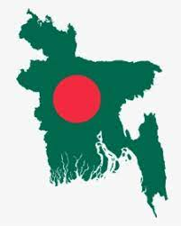
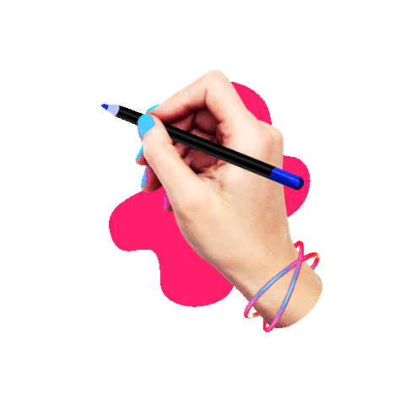
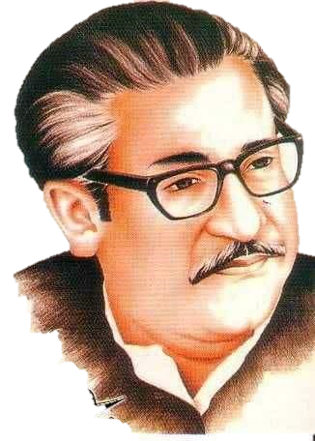
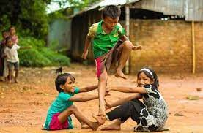
আমাদের আজকের পাঠ
স্বদেশ
আহসান হাবীব

Slide 6
শিখনফল
এই পাঠ শেষে শিক্ষার্থীরা...
১.১.২ কবি পরিচিতি উল্লেখ করতে পারবে;
১.৪.২ কবিতাটি প্রমিত উচ্চারণে আবৃত্তি করতে পারবে;
১.৫.১ নতুন শব্দগুলোর অর্থসহ বাক্য গঠন করতে পারবে;
২.৩.২ পাঠ্যবইয়ের কবিতার মূলভাব লিখতে পারবে।

Slide 7
কবি পরিচিতি
জন্মঃ ২রা জানুয়ারি
১৯১৭ সালে তিনি জন্মগ্রহণ করেন।
জন্মস্থানঃ কবি আহসান হাবীব পিরোজপুর জেলার শঙ্করপাশা গ্রামে জন্মগ্রহণ করেন।
মৃত্যুঃ ১০ জুলাই ১৯৮৫ সালে তিনি মৃত্যু বরণ করেন।
বিখ্যাত কাব্যগ্রন্থঃ “বৃষ্টি পড়ে টাপুর টুপুর” ও “ ছুটির দিন দুপুরে” তাঁর শিশুতোষ কাব্যগ্রন্থ।

Slide 8
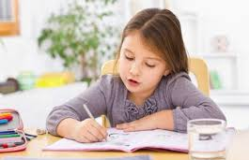
একক কাজ
সময়: ৫ মিনিট
কবি আহসান হাবীব এর জন্ম পরিচয় লেখ।

Slide 9
শিক্ষকের আদর্শ পাঠ
তোমরা বাংলা বইয়ের ৫০ নং পৃষ্ঠা বের করো, আমি তোমাদের কবিতাংশটুকু আবৃত্তি করে শোনাচ্ছি, তোমরা মনোযোগ সহকারে শোনো এবং প্রত্যেক শব্দের নিচে আঙ্গুল মিলিয়ে আমাকে অনুসরণ করো।
স্বদেশ
আহসান হাবীব
এই যে নদী
নদীর জোয়ার
নৌকা সারে সারে,
একলা বসে আপন মনে
বসে নদীর ধারে-
এই ছবিটি চেনা।
মনের মধ্যে যখন খুশী
এই ছবিটি আঁকি,
এক পাশে তার জারুল গাছে
দুটি হলুদ পাখি-
এমনি পাওয়া এই ছবিটি
কড়িতে নয় কেনা।
মাঠের পরে মাঠ চলেছে
নেই যেন এর শেষ
নানান কাজে মানুষগুলো
আছে নানান বেশ
মাঠের মানুষ যায় মাঠে আর
হাটের মানুষ হাটে।
দেখে দেখে একটি ছেলের
সারাটি দিন কাটে।

Slide 10
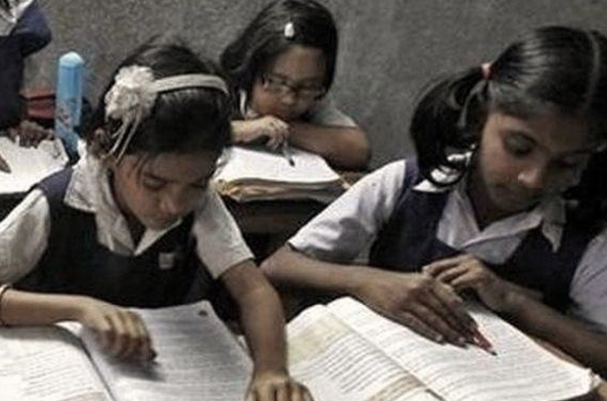
পাঠ্য বইয়ের সাথে সংযোগ স্থাপন-পৃষ্ঠা নং-৫০
শিক্ষার্থীর
নিরব পাঠ

Slide 11
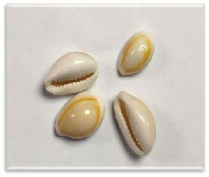
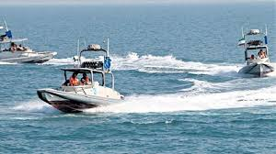
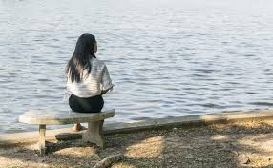
শব্দগুলো পাঠ থেকে খুঁজে বের করি, অর্থ জেনে নিই এবং বাক্য গঠন করি।
কড়ি
এক ধরনের ছোট্ট সাদা ঝিনুক
প্রাচীনকালে এ দেশের লোকেরা কড়ি দিয়ে কেনা-বেচা করত।
জোয়ার
বান
জোয়ারের সময় সাগরের পানি ফুলে-ফেঁপে ওঠে।
নদীর ধারে
নদীর তীরে
নদীর ধারে গড়ে উঠেছে কত জনপদ।

Slide 12
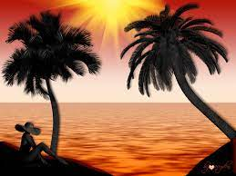
জোড়ায় কাজ
সময়: ৫ মিনিট
কড়ি, জোয়ার, নদীর ধারে, মাঠে দিয়ে একটি করে বাক্য রচনা কর।

Slide 13
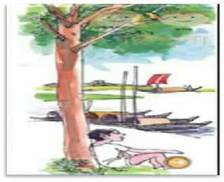
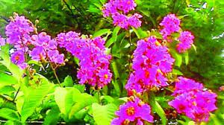
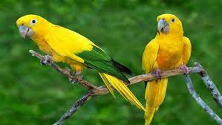
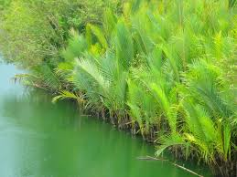
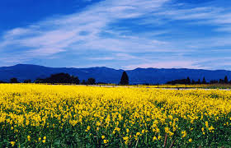
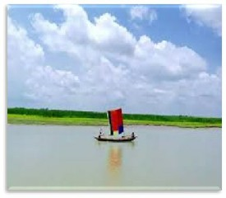
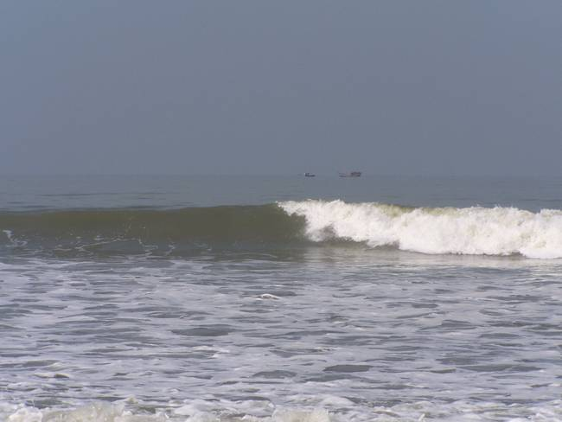
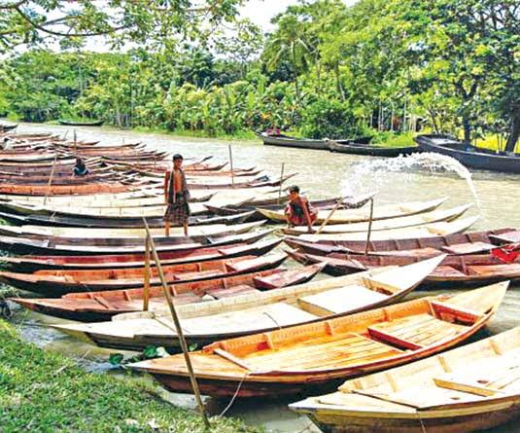
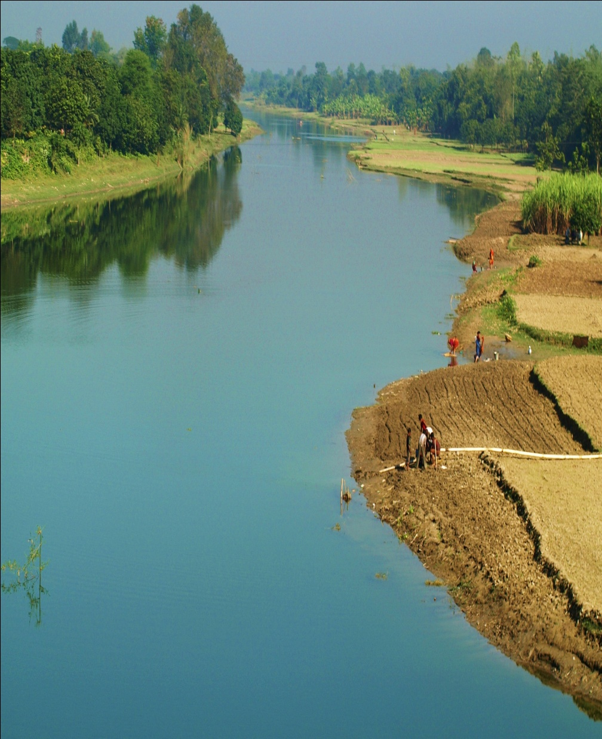
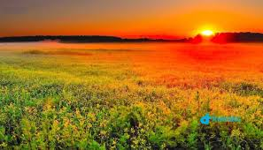
ছবি দেখি ও কবিতাংশটুকু পড়ি
একলা বসে আপন মনে
বসে নদীর ধারে-
এই ছবিটি চেনা।
মনের মধ্যে যখন খুশি
এই ছবিটি আঁকি,
এই যে নদী
নদীর জোয়ার
নৌকা সারে সারে,
এক পাশে তার জারুল গাছে
দুটি হলুদ পাখি-

Slide 14
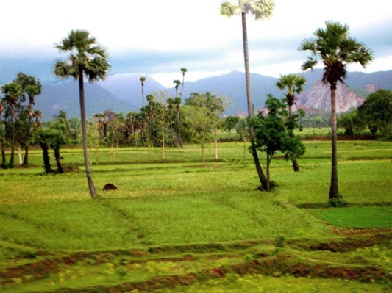
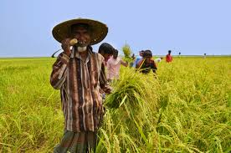
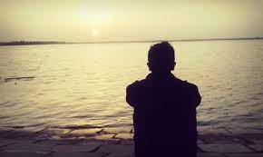
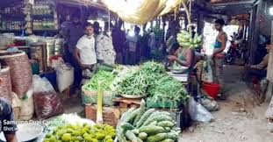
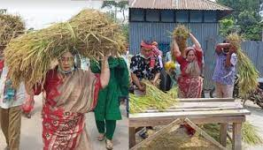
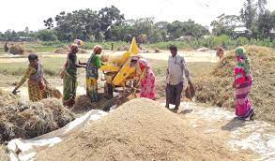
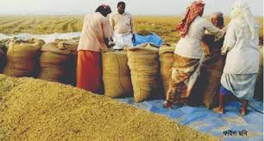
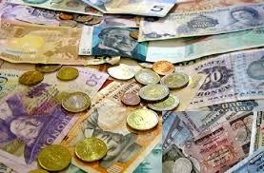
ছবি দেখি ও কবিতাংশটুকু পড়ি
মাঠের পরে মাঠ চলেছে
নেই যেন এর শেষ
নানান কাজে মানুষগুলো
আছে নানান বেশ
এমনি পাওয়া এই ছবিটি
কড়িতে নয় কেনা।
দেখে দেখে একটি ছেলের
সারাটি দিন কাটে।
মাঠের মানুষ যায় মাঠে আর
হাটের মানুষ হাটে।

Slide 15
এসো আমরা যুক্তবর্ণগুলো চিনে নিই এবং যুক্তবর্ণ দিয়ে গঠিত নতুন শব্দ দিয়ে বাক্য তৈরি করি।
স্বদেশ
স
স্বাধীন
স্ব
ব
+
১৯৭১ সালের ১৬ ই ডিসেম্বর আমাদের দেশ স্বাধীন হয়েছিল।
কল্পনা
ল
ল্প
+
শিল্পী
প
জয়নুল আবেদিন ছিলেন একজন বড় মাপের চিত্রশিল্পী।
সুন্দর
ন্দ
ছন্দা
ন
দ
+
ছন্দা দেখতে খুব সুন্দর।

Slide 16
কবিতাটির মূলভাব জেনে নিই
বাংলাদেশ নদীমাতৃক দেশ, অর্থাৎ এদেশের সবখানেই নদী দেখা যায়। “স্বদেশ” কবিতায় বাংলাদেশের প্রকৃতি ও মানুষের জীবনযাত্রার ছবি তুলে ধরা হয়েছে। একটি ছেলে সেই ছবি দেখছে ও তার মনের ভিতর ধরে রাখছে। নদীর জোয়ার, নদীর তীরে নৌকা বেঁধে রাখা, গাছে গাছে পাখির কলকাকলি-সবই ছেলেটির মনেস নিজের দেশের জন্য মায়া- মমতা ও ভালোবাসার অনুভূতি জোগাচ্ছে।

Slide 17
দলগত কাজ
সময়: ৮ মিনিট
‘স্বদেশ’ কবিতার মূলভাব দলে আলোচনা করে লেখ।

Slide 18
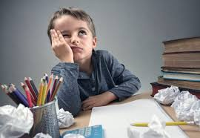
মূল্যায়ন
বিপরীত শব্দগুলো জেনে নিই এবং খাতায় লিখে নিই।
স্বদেশ
বিদেশ
জোয়ার
ভাঁটা
আপন
পর
চেনা
অচেনা
শেষ
শুরু

Slide 19
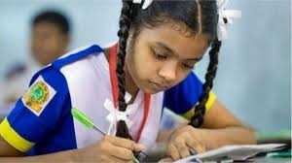
মূল্যায়ন
নিচের প্রশ্নগুলোর উত্তর দাও?
ক) কবি আহসান হাবীব কোথায় জন্মগ্রহণ করেন?
খ) কবি আহসান হাবীবের দুইটি শিশুতোষ
কাব্যগ্রন্থের নাম লিখ।
গ) গ্রাম বাংলার কোন ছবিটি আমাদের চেনা?
ঘ) কোন ছবিটি টাকা দিয়ে কেনা যায় না?

Slide 20
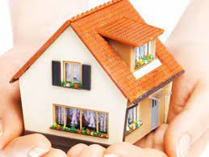
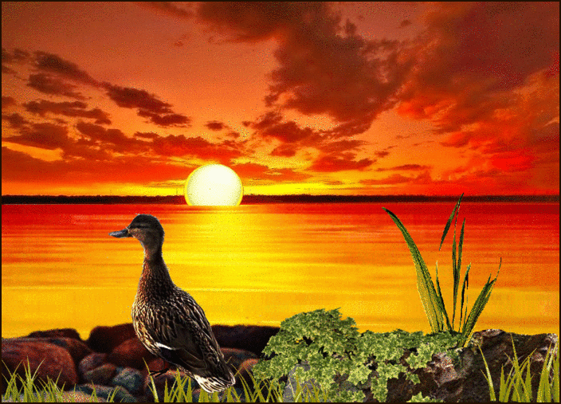
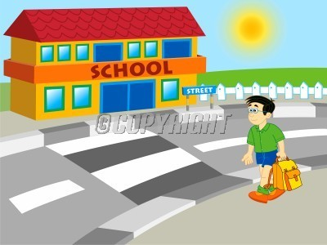
বাড়ির কাজ
স্বদেশ সম্পর্কে একটি অনুচ্ছেদ লিখে আনবে।

Slide 21
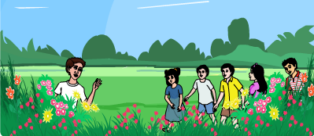
আজকের মত সবাইকে ধন্যবাদ
স্বদেশ

